Slide 1

SIGA-MAS
Sistema inteligente de gestión admistrativa-Mas metrología

Slide 2
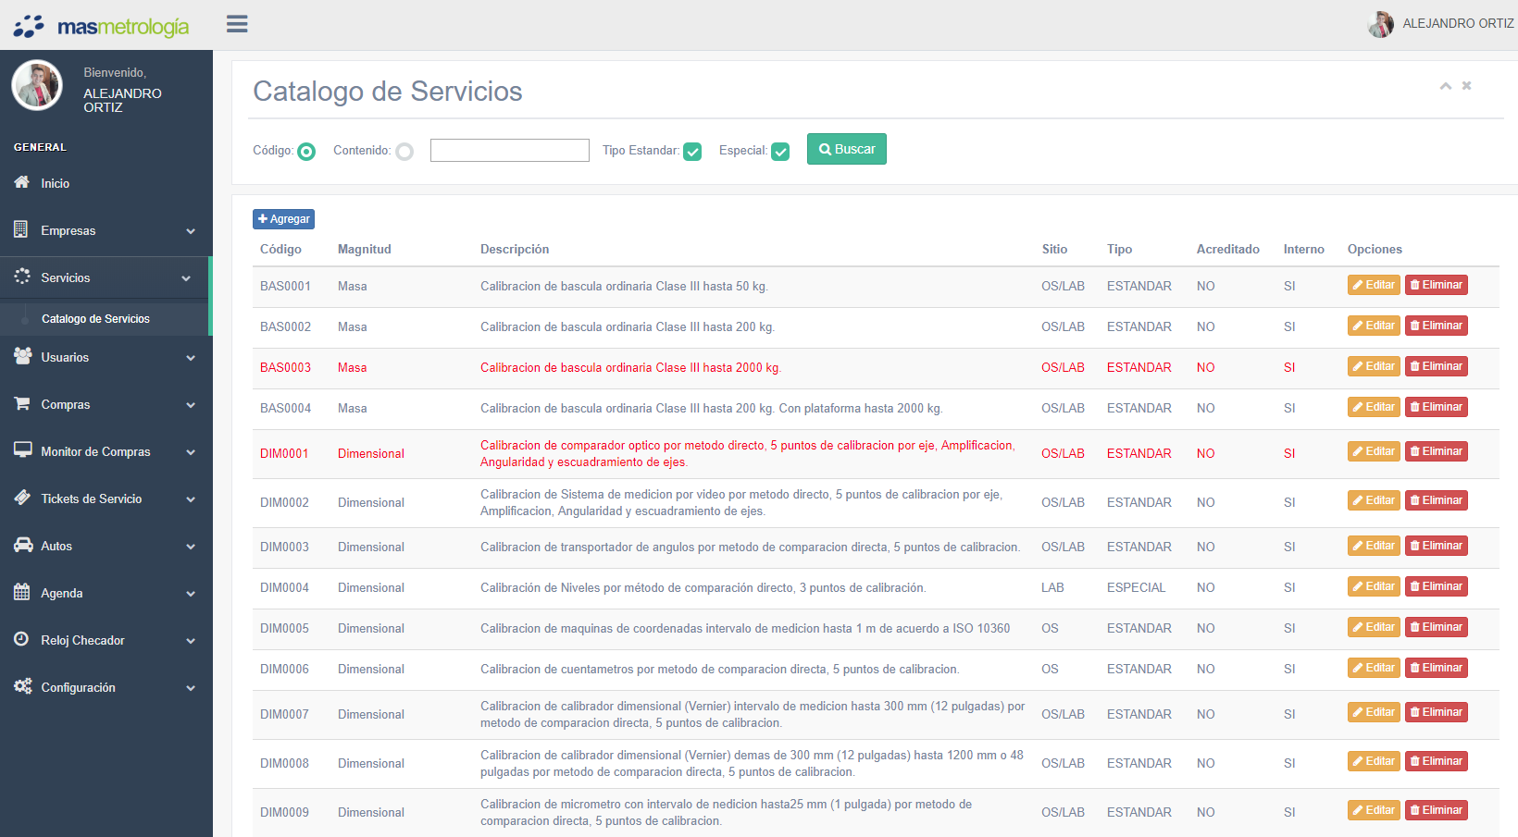
Modulo de Servicios
El catalogo de servicios muestran los servicios activos y no activos dentro de la empresa.
Asignando el privilegio ‘Administrar Servicios’ estos podrán ser editados o removidos. Los servicios mostrados en color rojo están temporalmente Inactivos

Slide 3
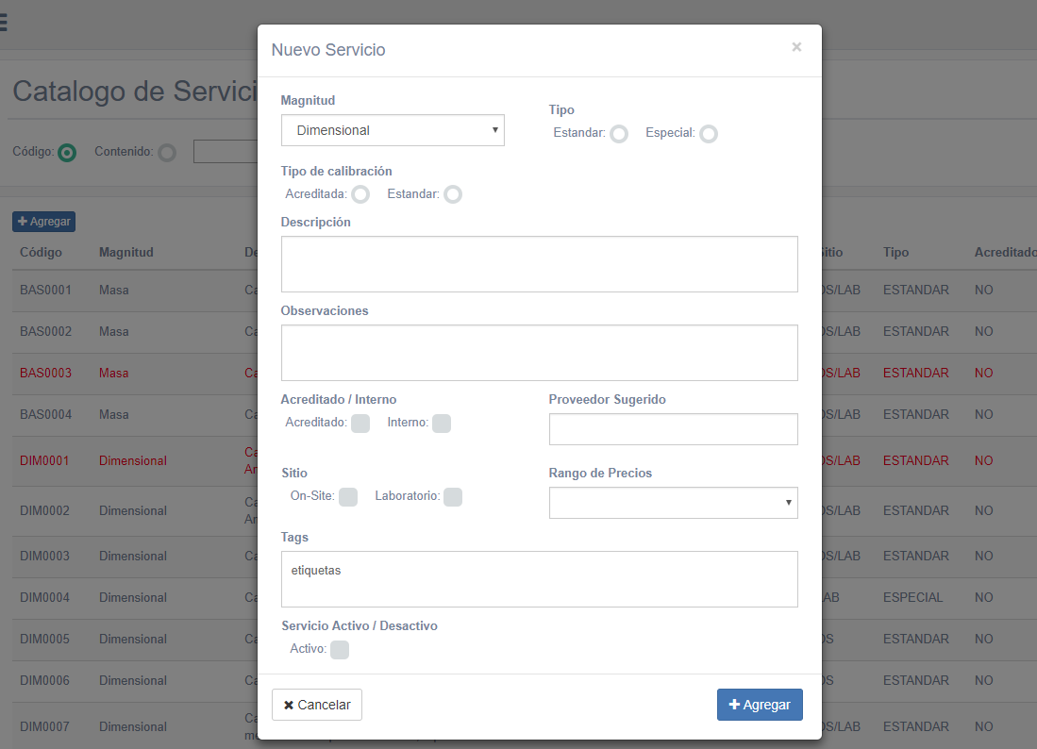
Modulo de Servicios
Para dar de alta es necesario hacer click en el botón ‘+ Agregar’ en la parte superior del catalogo, el cual desplegará la pantalla mostrada, llene todos los campos necesarios y posteriormente presione ‘+ Agregar’ en la parte inferior de la pantalla desplegable

Slide 4
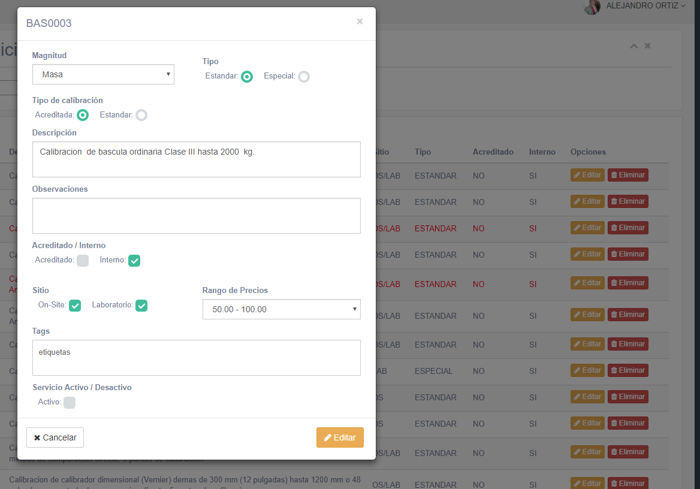
Modulo de Servicios
Para la edición y eliminación de servicios hacer click en los botones ‘Editar’ y ‘Eliminar’ respectivamente y confirme la acción. Estas funciones estarán activas únicamente si se tiene asignado el privilegio ‘Administrar Servicios’

